Slide 1
Matemáticas Nº3 NÚMEROS COMPLEJOS
PROFESOR: ÁNGEL BARRÍA CONTRERAS
Nombre: ………………………………..….. Curso: 3º---
Fecha : /03/2020

Slide 2
OBJETIVOS
Comprender que los números complejos permiten resolver problemas sin solución en los números reales.
• Reconocer la relación entre los números complejos, los números imaginarios y los reales.
Reconocer geométricamente el plano complejo y la ubicación de números complejos.
Aplicar procedimientos de cálculo de adiciones, sustracciones, multiplicaciones y divisiones de números complejos, formulando conjeturas y demostrando algunas propiedades.
Reconocer la relación entre los números complejos, los números imaginarios y los reales

Slide 4
DESARROLLO. .

Slide 8
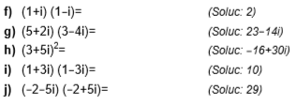

Slide 10
RECORDATORIO
Estimado estudiante, el trabajo propuesto en el presente power point, debe ser entregado de acuerdo a lo siguiente:
Primera entrega: viernes 3 de abril, resolución de diapositivas 3,4,5,6
Segunda entrega: viernes 10 de abril, resolución de diapositivas 7, 8, 9
Resolver los ejercicios en el cuaderno y enviar fotografía al los correos:
abarria@cldv.cl angeleoncito111@Hotmail.com

